Slide 1

Biometria da bìos: "vita", e métron: "conteggio", "misura"
La biometria è la «disciplina che studia le grandezze biofisiche allo scopo di identificarne i meccanismi di funzionamento, di misurarne il valore e di indurre un comportamento desiderato in specifici sistemi tecnologici» (Wikipedia, Biometria).
L’autenticazione tramite riconoscimenti biometrici è usata nell’informatica come forma di identificazione e di controllo sugli accessi.

Slide 2
Fasi del Riconoscimento Biometrico
A destra la descrizione in dettaglio della fase di Registrazione
1 - Registrazione (eseguita solo la prima volta):
Uno o più sensori effettuano diverse misurazioni sui campioni in oggetto, che possono essere l'impronta di un dito, l'immagine di un volto ...
Un algoritmo viene eseguito per "ripulire" le misurazioni di eventuali rumori e informazioni non necessarie
Si estraggono i parametri richiesti, sintetizzando le varie misurazioni in un modello che viene dunque memorizzato in una base di dati per poter essere utilizzato in futuro come confronto.

Slide 3
Fasi del Riconoscimento Biometrico
A destra la descrizione in dettaglio della fase di Autenticazione.
2 - Autenticazione (eseguita a ogni accesso):
Uno o più sensori effettuano le misurazioni, da cui verranno estratti i parametri necessari che saranno confrontati con il modello associato all'identità con la quale si vuole autenticarsi, applicando un algoritmo che ne misura la distanza. Se la distanza è al di sotto di una certa soglia di errore, l'autenticazione ha esito positivo

Slide 4
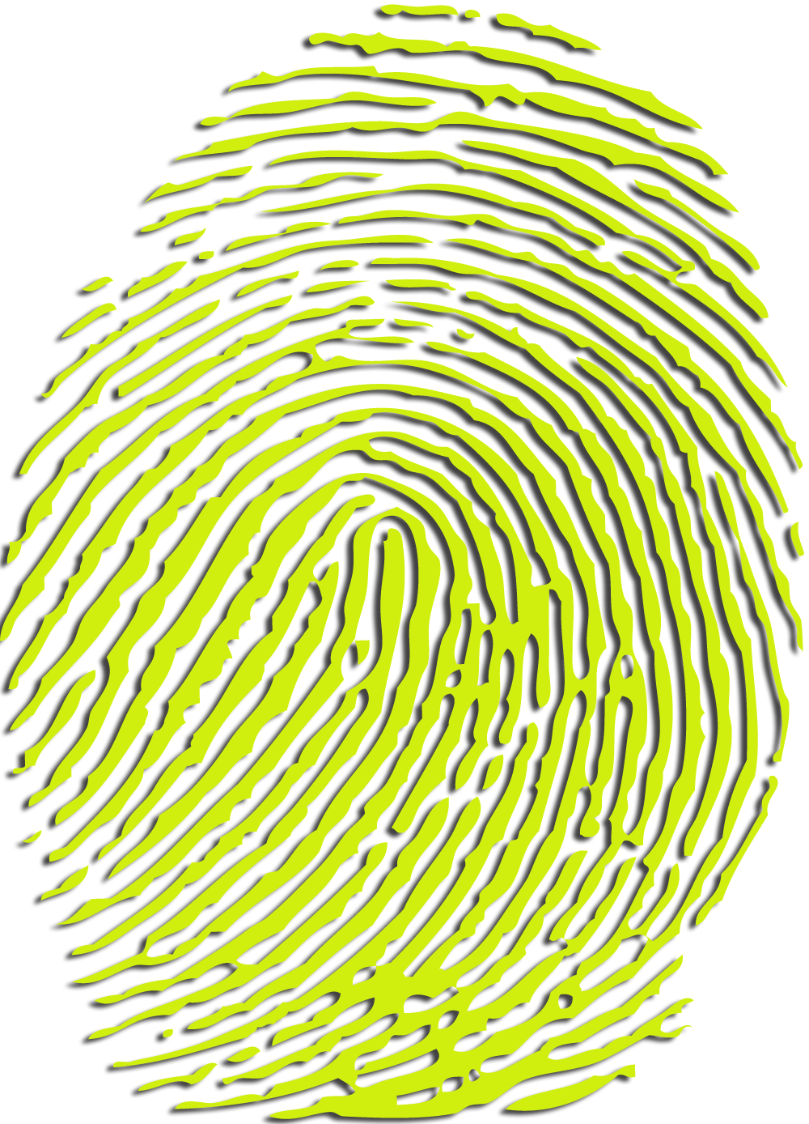


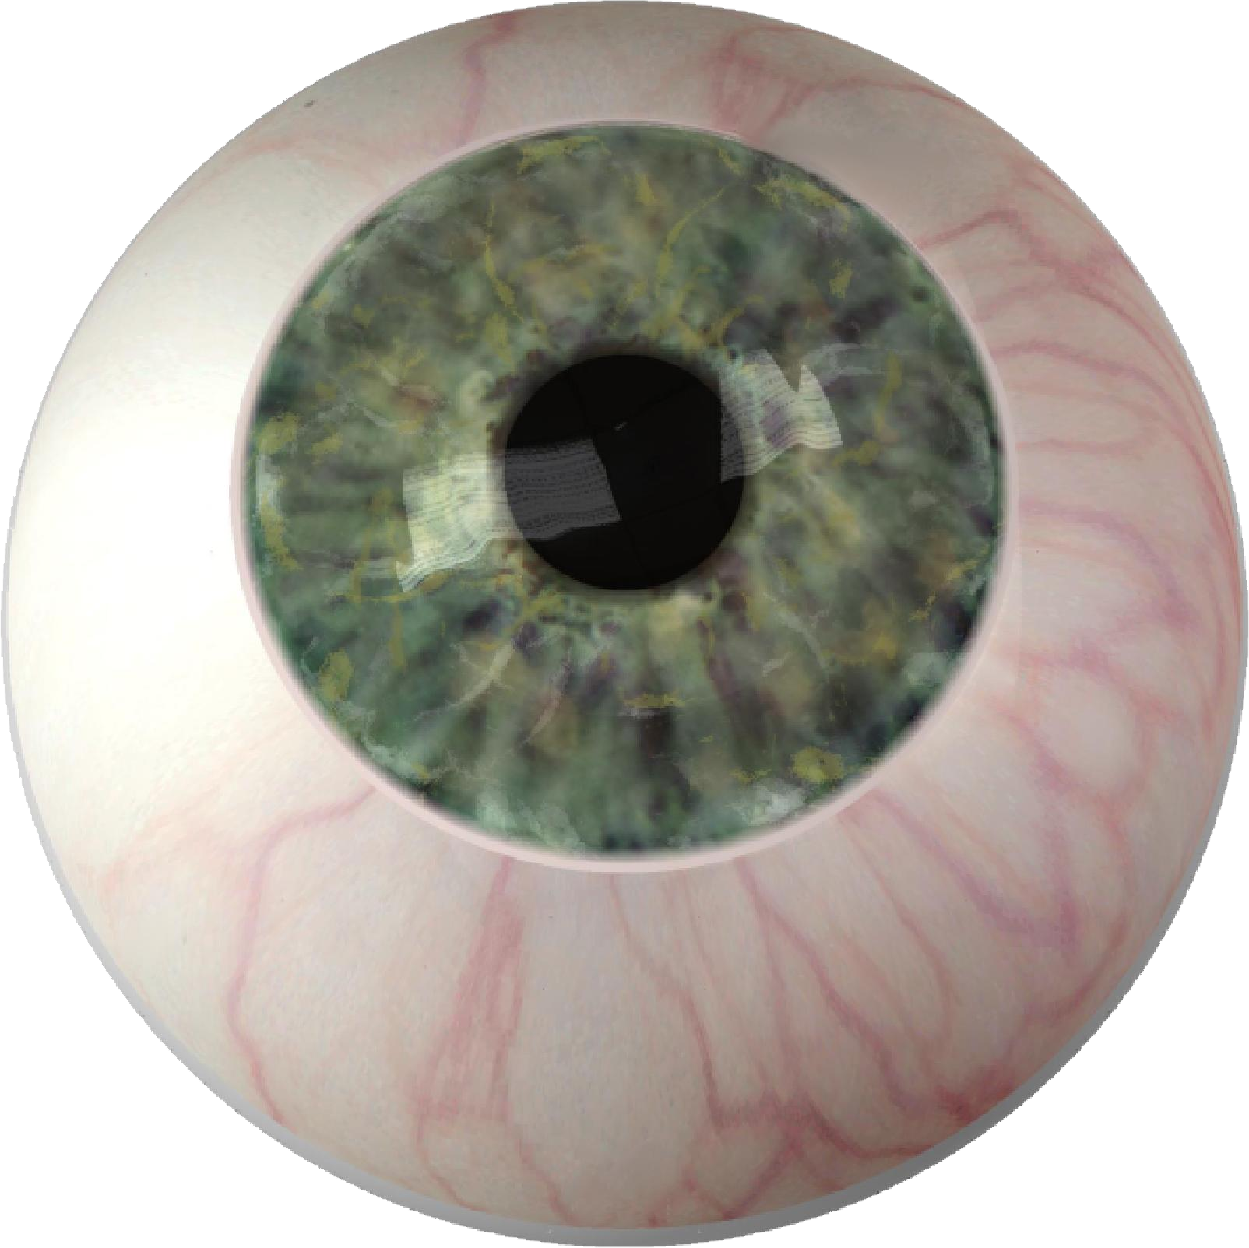
Variabili Biometriche
A destra sono elencate le variabili biometriche più frequentemente utilizzate per l’estrazione dei modelli.
Le misurazioni delle Caratteristiche Comportamentali sono facilmente influenzabili da fattori esterni come umore, contesto della misurazione e stato fisico della persona, pertanto i modelli così generati dovrebbero essere aggiornati frequentemente.
Impronte digitali
Geometria della mano
Tratti del volto
Conformazione retina o iride
Caratteristiche comportamentali (Timbro della voce, movimenti del corpo, ...)

Slide 5
Parametri di Perfomance
A destra sono elencati in dettaglio i parametri con cui è possibile misurare le prestazioni di un sistema di riconoscimento biometrico.
La soglia di errore usata per calcolare il ROC viene scelta in maniera tale da ridurre il FMR.
Un EER minore indica un dispositivo più preciso.
False Match Rate, tasso di falsi positivi
False Non-Match Rate, tasso di falsi negativi
Receiver Operating Characteristic, funzione che indica visivamente il rapporto tra FMR e FNMR in funzione di una soglia di errore.
Equal Error Rate, valore calcolabile dalla ROC al quale il FMR e il FNMR sono uguali
Failure to Enroll Rate, tasso di tentativi ripetuti per registrazione di un modello in funzione della qualità degli input.

Slide 6
Parametri di Perfomance
A destra sono elencati in dettaglio i parametri con cui è possibile misurare le prestazioni di un sistema di riconoscimento biometrico.
La soglia di errore usata per calcolare il ROC viene scelta in maniera tale da ridurre il FMR.
Un EER minore indica un dispositivo più preciso.
Failure To Capture Rate, tasso di tentativi ripetuti affinchè il sistema riconosca un input in funzione della sua qualità
Template Capacity, massimo numero di modelli ospitabili dal sistema

